Slide 1
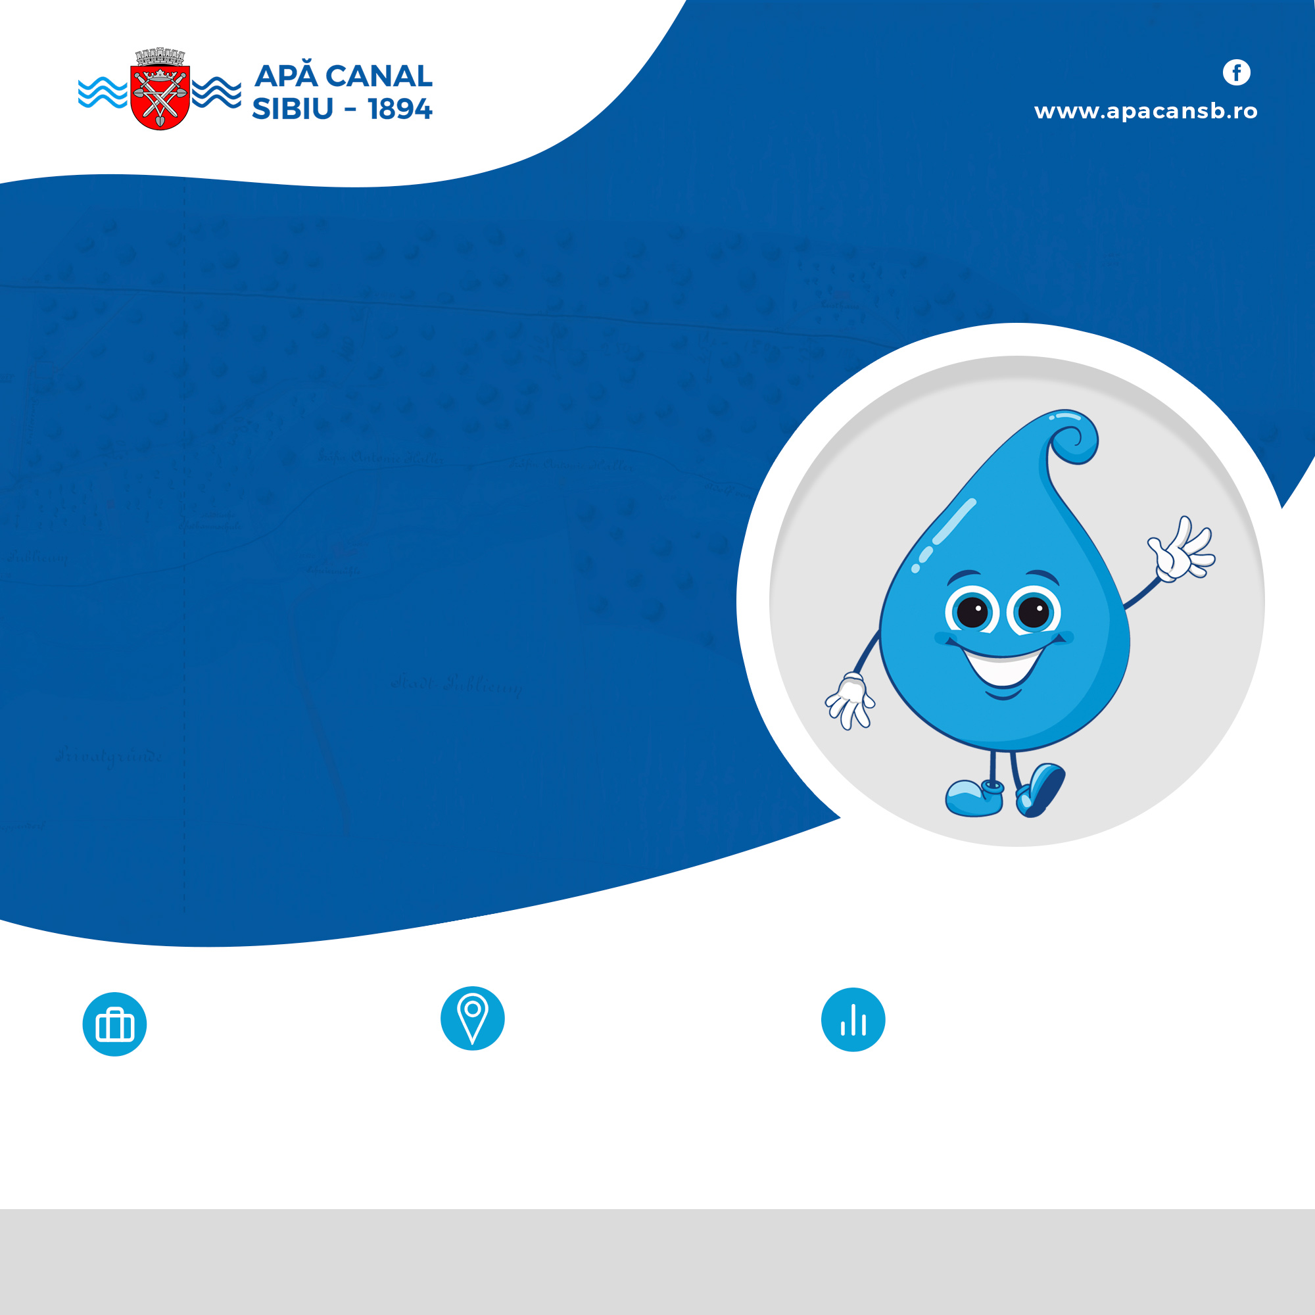
Angajăm pentru:
-SCADA-
ELECTRICIAN- 1 post
EXPERIENȚA NECESARĂ:
Pentru acest post ne dorim candidați care au următoarea pregătire profesională:
studii medii de specialitate în domeniul electric/ electrotehnic/ elecromecanic;
min. 2 ani experiență profesională;
apt lucru la înălțime, apt tură noapte ocazional;
experiență în automatizări constituie un avantaj.
TIPUL POSTULUI
Norma întreagă
LOCAȚIA
Activitatea acestui job se va desfașura în cadrul SCADA.
PREZENȚA
Jobul necesită prezența fizică la locul de muncă.
0269.962 int. 166; 117
personal@apacansb.ro

Slide 2

OFERIM:
- un job stabil, tichete de masa, tichete cadou, prime de merit;
- training în perioada de acomodare, alte beneficii în funcție de specificul postului, sporuri acordate conform Contractului Colectiv de Munca
Despre Apă Canal Sibiu SA
Apă Canal Sibiu este al doilea operator regional cu activitate inter-județeană din România. În prezent aria de operare a societății „Apă Canal Sibiu SA’’ cuprinde 29 de localități cu o populație deservită de peste 290.000 locuitori.
Compania are o echipă de 680 de angajați, reușind să atragă constant fonduri europene și să dezvolte proiecte de anvergură.
Cererile tip de participare la concurs se completează și se depun online la adresa de email: personal@apacansb.ro sau la sediul societăţii, str. Eschil nr.6, Serv. Resurse Umane, împreună cu CV, copie diplomă/acte studii şi adeverinţa medicală de la medicul de familie, până la data de 16.08.2024.
Relaţii suplimentare la tel. 0269/ 962(int.117; 166).
0269.962 int. 166; 117
personal@apacansb.ro

